Slide 1




КЛИМАТИЧЕСКАЯ ШКАТУЛКА
Модуль 2
2.1.1.2. Рекомендации по использованию инструментария «Климатической шкатулки» во внешкольной деятельности и дополнительном образовании
Программа развития ООН
2020

Slide 2


РАЗДЕЛЫ ПОСОБИЯ ДЛЯ ШКОЛЬНИКОВ
«КЛИМАТИЧЕСКАЯ ШКАТУЛКА»
«Проблема изменения климата»
«Как изменения климата влияют на природу и человека. Можно ли адаптироваться к их неизбежным последствиям?»
«Как предотвратить опасные изменения климата»
Методические рекомендации для учителя по использованию комплекта учебно-игровых материалов «Климатическая шкатулка» в школе
2

Slide 3

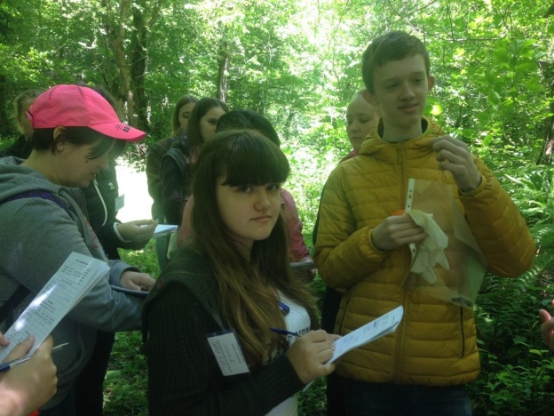

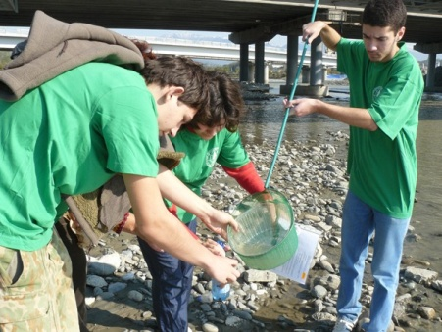
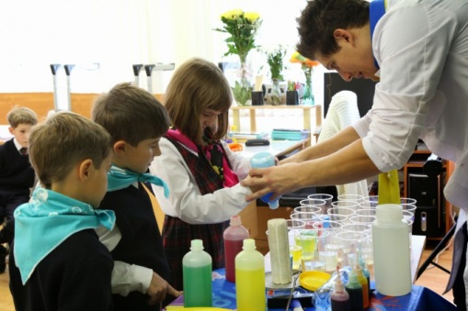
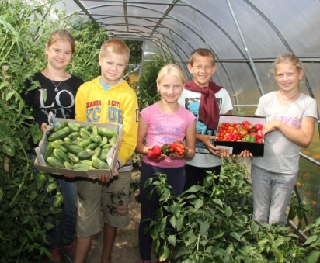
ОСОБЕННОСТИ СОВРЕМЕННОГО ОБРАЗОВАТЕЛЬНОГО ПРОЦЕССА
Образовательный процесс на современном этапе должен способствовать формированию таких умений, как объяснение явлений, выдвижение и проверка гипотез, прогнозирование событий, анализ данных, обоснование и обсуждение результатов экспериментов. Возможности Пособия позволяют выбрать широкий спектр таких проблемных задач.
Внеклассная работа расширяет кругозор, способствует развитию навыков самообразования, развитию творческих способностей, формирует мировоззрение и активную жизненную позицию школьников.
Сочетание уроков и других видов образовательной деятельности при обучении детей грамотности в вопросах изменения климата будет способствовать формированию у детей основ научного мировоззрения, развитию интеллектуальных способностей и познавательных интересов.
3

Slide 4
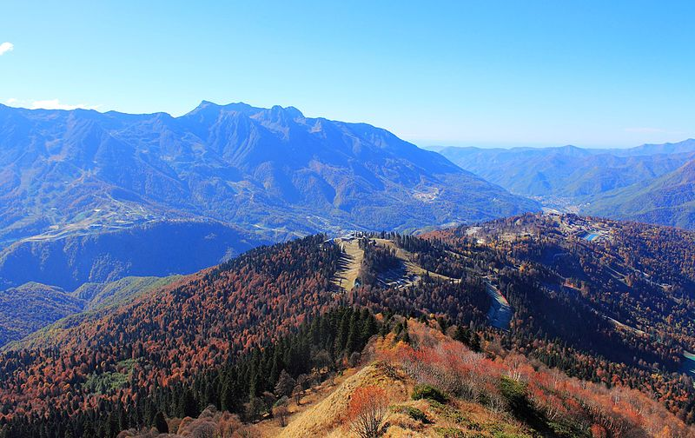
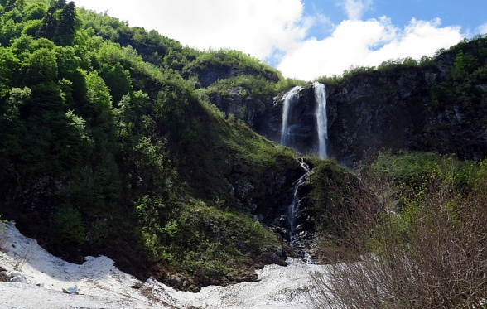
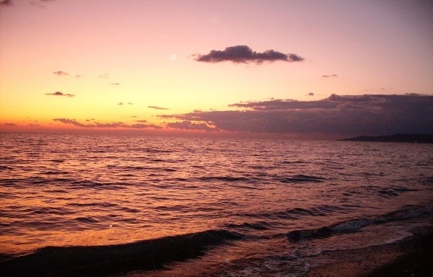
1. ПРОГРАММЫ ДОПОЛНИТЕЛЬНОГО ОБРАЗОВАНИЯ
Программа факультатива
«СОЧИ – ГОРОД РОССИЙСКИХ СУБТРОПИКОВ», 17 часов
Автор: Гридасова Эвелина Михайловна, учитель географии лицея №23 г. Сочи, РФ
Курс рассчитан на углубленное изучение климатических особенностей г. Сочи. Он, дает возможность получить более полные знания об уникальных особенностях климата территории – единственных в России субтропиков, находящихся в окружении гор и лесов национального парка и Кавказского биосферного заповедника. Изучение таких тем, как «Как изменения климата влияют на горные регионы», «на прибрежные районы», «на леса» актуальны и понятны местным школьникам.
Дополнительная общеобразовательная программа «ИССЛЕДОВАТЕЛИ ПРИРОДЫ. КЛИМАТ» – 144 часа
Автор: Лебедева Вера, педагог дополнительного образования эколого-биологического центра г. Сочи, РФ.
Программа разработана на базе учебно-игрового пособия «Климатическая шкатулка» и имеет большую практическую составляющую, направленную на формирование практических навыков в области изменения климата и предотвращения его последствий. В программе предусмотрено множество исследований: количества транспорта, погодные аномалии, болезни и вредители растений и многое другое. А так же реализация проектов, направленных на снижение воздействия на климат: сбор макулатуры, повторное использование пластиковых бутылок на учебно-опытных участках центра, «Елка – в переработку» – по переработке новогодних ёлок в щепу и дальнейшее её использование и другие.
4

Slide 5
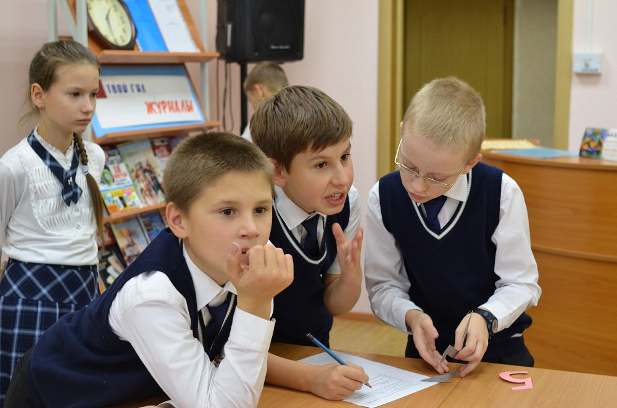

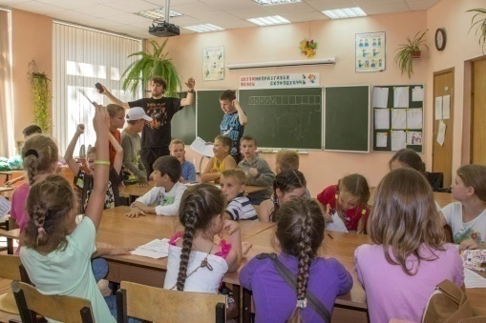
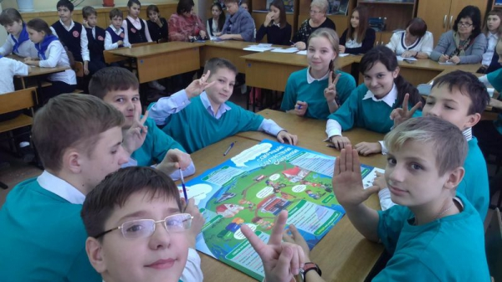
2. ДИСПУТЫ. ДИСКУССИИ. РОЛЕВЫЕ ИГРЫ
Диспуты и дискуссии в образовательном процессе используется в целях общения обучающихся для решения какой-либо проблемной задачи, спорного вопроса путем диалога с учетом мнений всех участников и достижения согласованной позиции. Формой диспута может быть ролевая игра.
Суть ролевой игры заключается в создании таких ситуаций, в которых каждый участник получает вымышленное имя, социальную роль — журналиста, руководителя предприятия, эксперта – эколога и т. п.
Ролевая игра создает мотивацию, близкую к естественной, возбуждает интерес, повышает эмоциональный уровень обучаемых.
Пример тем для диспутов и ролевых игр:
Строительство в городе мусоросжигательного завода;
Расширение автодорог за счет придорожного озеленения;
Строительство дамбы на реке, снабжающей город водой;
другие.
5
Notes:
Диспуты, дискуссии. Диспуты и дискуссии в образовательном процессе используется в целях общения обучающихся для решения какой-либо проблемной задачи, спорного вопроса путем диалога с учетом всех мнений участников и достижения согласованной позиции. Они дают возможность анализировать понятия и доводы, защищать свои взгляды, убеждать в них других людей. Формой диспута может быть ролевая игра.
Суть ролевой игры заключается в создании таких ситуаций, в которых каждый участник получает вымышленное имя, социальную роль — журналиста, руководителя предприятия, эксперта – эколога и т. п. Ведущий руководит ходом беседы. Например ситуация: в городе решили построить мусоросжигающий завод. Есть мэр, доказывающий о необходимости данного завода, т.к. мусор уже некуда вывозить, есть экологи, показывающие как это может отразиться на экологической обстановке города, эксперты, предлагающие альтернативные способы утилизации мусора, представители социальной службы, владеющие информацией насколько жители готовы к раздельному сбору, если такой вариант будет принят как альтернативный метод и т.п. Или в городе пробки, большое количество транспорта, большая загазованность выхлопными газами. Ролевое обсуждение: расширять дороги за счет сокращения придорожного озеленения, или строительство объездной дороги или открытие парковок или выезд по четным и нечетным числам и т.п.
Ролевая игра создает мотивацию, близкую к естественной, возбуждает интерес, повышает эмоциональный уровень обучаемых.

Slide 6
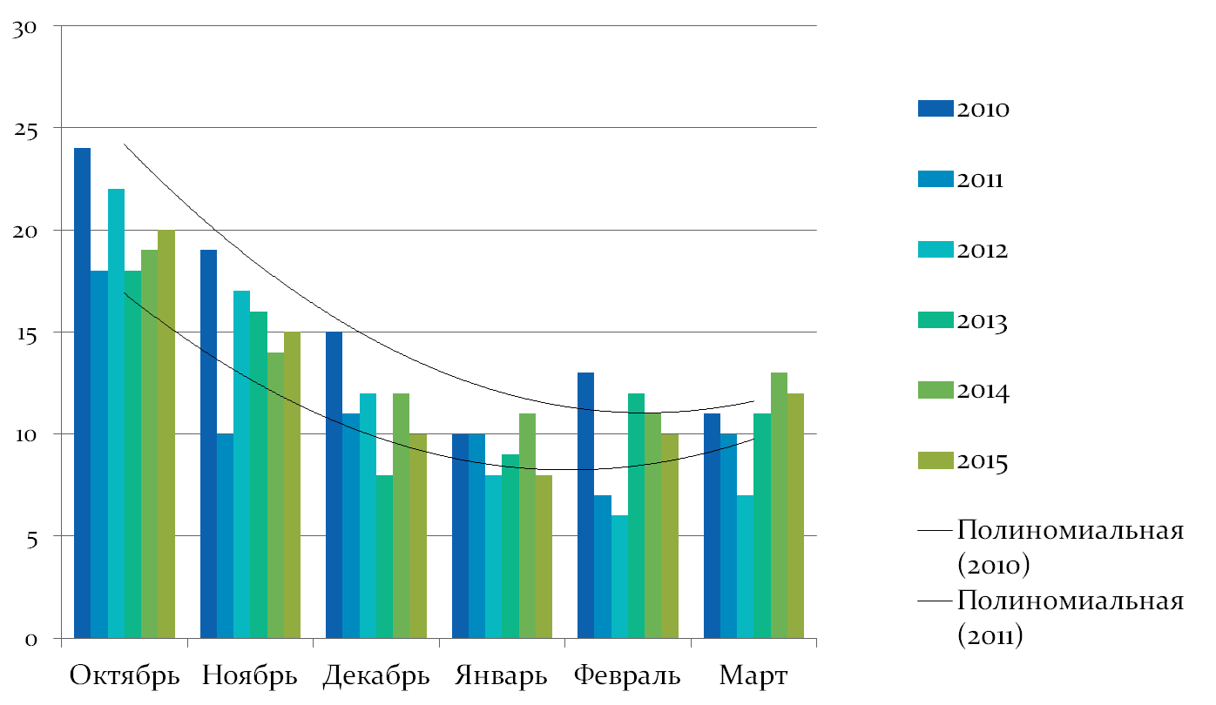
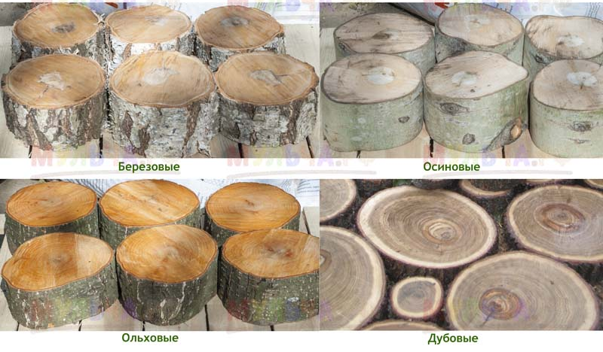
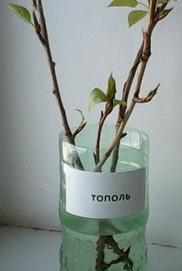
3. САМОСТОЯТЕЛЬНАЯ РАБОТА
Самостоятельная работа — познавательная, учебная деятельность, выполняемая по заданию учителя, под его руководством и контролем, но без его непосредственного участия. Может иметь место при изучении нового учебного материала, закреплении знаний, подготовке реферата или доклада, творческой работы, проектировании проекта.
При выполнении самостоятельной работы по изучению климата важно и нужно привлекать родителей к совместной работе с детьми.
Внеурочное мероприятие
«Как изменения климата влияют на леса?»
Самостоятельные эксперименты:
выяснить, какие деревья и кустарники наиболее чувствительны к потеплению.
выяснить, у какой породы деревьев в древесине содержится больше углерода.
сравнить количество кислорода и углекислого газа, выделяемое растениями на свету и в темноте.
Пример творческого самостоятельного задания:
используя данные гидрометеослужбы (из интернета), построить график холодного или теплого времени года в своем городе.
6

Slide 7
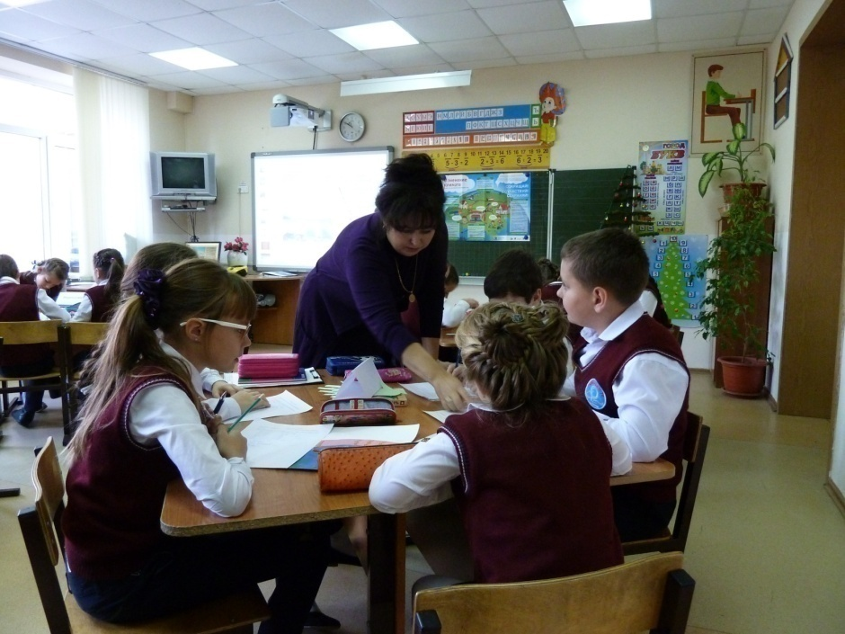

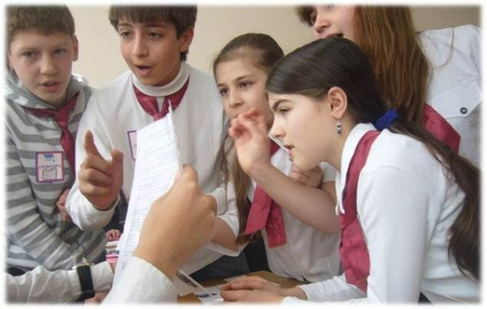
3. САМОСТОЯТЕЛЬНАЯ РАБОТА
Круглый стол
«Чем я могу помочь планете?»
Самостоятельное задание по группам:
1 - провести наблюдения и отметить случаи неэффективного использования энергии человеком.
2 - провести наблюдения и отметить случаи эффективного использования энергии человеком.
3 - изучить материалы в СМИ подтверждающие необходимость энергосбережения.
Представление материала.
Творческое самостоятельное задание «Энергетический патруль»
Проанализировать по домашним квитанциям количество потраченных киловатт-часов в разные месяцы года, причины наибольшего и наименьшего расхода электроэнергии и предложить способы энергосбережения в быту: на кухне, при стирке, уборке и в других случаях.
2

Slide 8
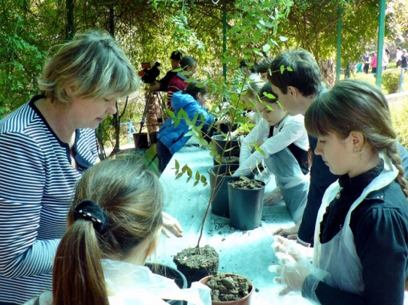
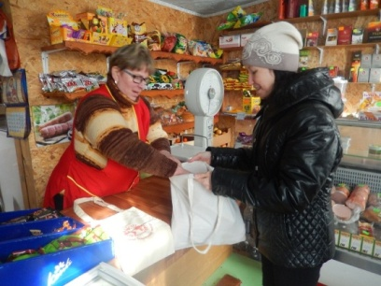
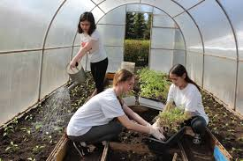
4. МЕТОД ПРОЕКТОВ
В настоящее время наиболее популярный метод обучения среди учителей-экспериментаторов. Проектный метод предполагает следующий подход: «Подумай, вообрази, поразмысли над тем, каким путем и какими средствами это можно было бы выполнить» – обоснуй – рассчитай эффект – сделай – опиши, чтобы это могли сделать другие.
Примеры проектов, выполненных школьниками разных стран, направленных на снижение углеродного следа и уменьшения воздействия на климат:
«Энергоэффективные дома в г.Лабытнанги как способ снижения углеродных выбросов»;
«Восковая моль как способ борьбы с пластиковыми отходами». Проект направлен на снижение выбросов парниковых газов за счет оптимизации процесса утилизации пластиковых отходов;
«Опреснитель пресной воды». Проект устройства, позволяющий, в бытовых условиях, а так же в условиях небольших предприятий и образовательных организаций получать из сильно минерализованной воды пустынь и полупустынь Центральной Азии пресную воду методом конденсации;
«Автоматизированный сад». Проект по разработке и внедрению устройства, позволяющего оптимизировать процесс полива водой сада: распознавать пересохшие грядки и восполнять недостаток влаги своевременно за счет капельного орошения.
Проект по выращиванию эвкалиптов для борьбы с переувлажнением почвы.
При организации внешкольной деятельности по вопросам изменения климата необходимо использовать ресурс образовательной организации. Это могут быть пришкольные участки, теплицы, где можно использовать ресурсосберегающие технологии и другое.
8

Slide 9
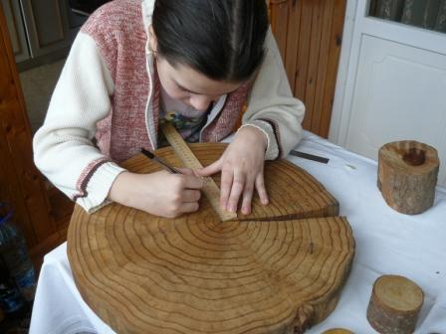
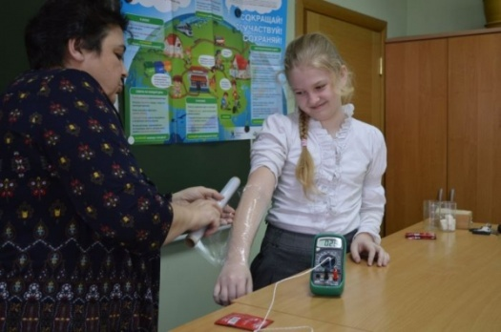
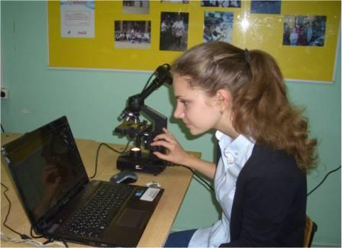
5. ИССЛЕДОВАТЕЛЬСКАЯ ДЕЯТЕЛЬНОСТЬ
ШКОЛЬНИКОВ
Под исследовательской деятельностью учащихся понимается такая форма организации учебно-воспитательной работы, которая связана с решением учащимися творческой, исследовательской задачи с заранее неизвестным результатом в различных областях науки, техники, искусства.
При изучении вопросов изменения климата учащиеся могут выполнять различные исследовательские работы, с целью выяснения степени воздействия на климат того или иного фактора, Полученные результаты будут способствовать не только глубокому пониманию учащимся сути проблемы, но и позволит внести предложения по снижению влияния денного фактора или факторов, а так же, посредством пропаганды, привлечь внимание общества к ситуации.
Примеры исследовательских работ, выполненных школьниками по изучению факторов, влияющих на климат:
Определение пула углерода в древесине разных пород на территории Надымского района;
«Изучение углеродного следа учащихся 5а класса МБОУ «Горковская СОШ»;
Автомобильный транспорт в городе: проблемы и пути их решения.
9

Slide 10
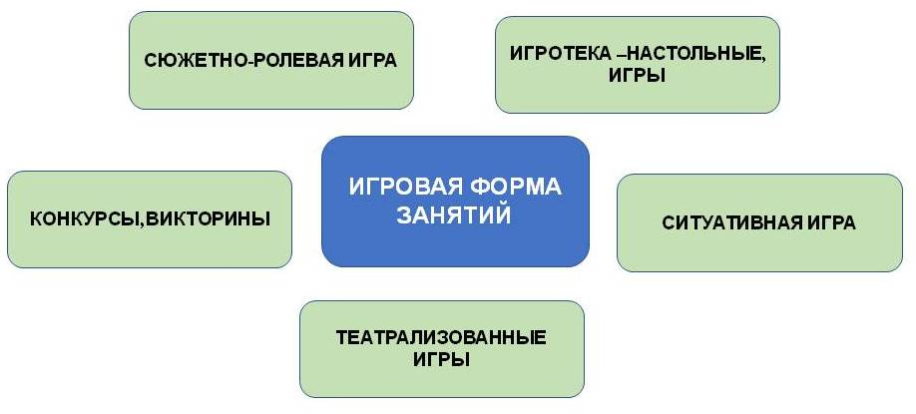
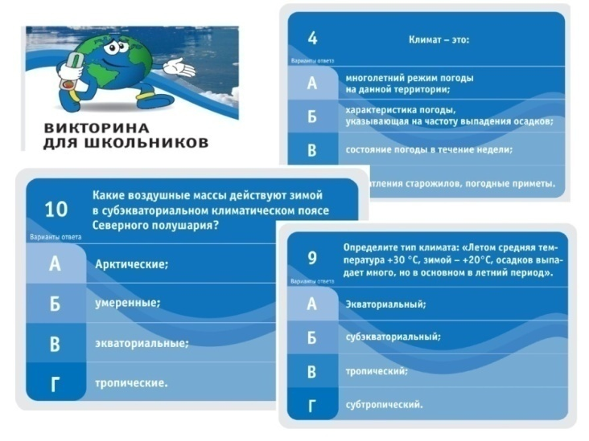
6. ИГРЫ
| «Игра – это искра, зажигающая огонёк пытливости
и любознательности» (Сухомлинский)
Игра является одной из уникальных форм – это условная занимательная деятельность, направленная на формирование знаний, умений и навыков. Как вид учебных занятий, игры реализуют ряд принципов игрового и активного обучения, отличающихся наличием правил игровой деятельности, фиксированной структуры и систем оценивания.
В образовательном плане результативность участников игры позволяет учителю оценить уровень полученных знаний и способность учеников на практике эти знания применять.
Игра – это почти всегда соревнование. Дух соревнования в играх достигается за счёт разветвлённой системы оценивания деятельности участников игры.
В заданиях «Климатической шкатулки» дается множество игр, рассчитанных как на индивидуальное, так и на коллективное участие. Вместе с тем, педагогами, пилотирующими «Климатическую шкатулку» в странах разработаны множество дополнительных игр, затрагивающих практически все темы Пособия, с широким использованием как классических подходов, так и современных, с применением новых технологий и электронных средств обучения.
10

Slide 11
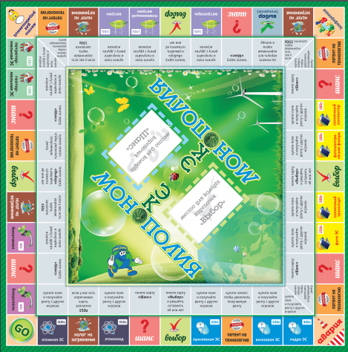
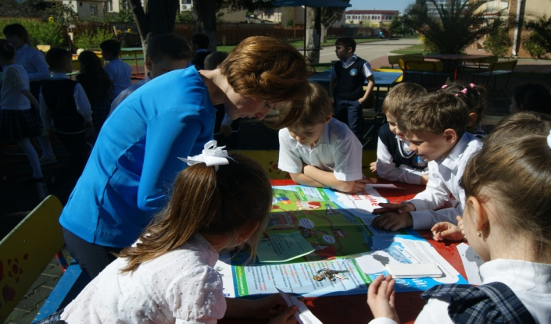

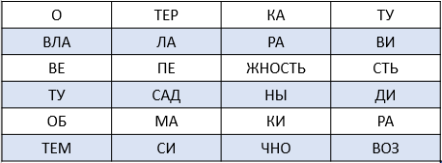
6.1. ВИКТОРИНЫ. СОРЕВНОВАТЕЛЬНЫЕ ИГРЫ
Викторины проводятся по карточкам или в интерактивном формате, через презентацию.
Викторины можно использовать на мероприятиях и в качестве самостоятельного задания, через размещение на сайте школы (класса, объединения или др.). Отвечая на вопросы такой викторины, ученик переходит от одного этапа к другому, набирая соответствующее правильным ответам количество баллов.
Лото для учащихся начальной школы по теме «Погода и погодные аномалии». В клетках зашифрованы названия элементов погоды. Необходимо, как можно быстрее собрать распавшиеся части слов так, чтобы они означали метеорологические элементы, по которым определяется погода.
Большой популярностью пользуются игры «по станциям», квесты, на которых участники переходят от одного этапа к другому отвечая на вопросы и решая ситуационные задачи, связанные с проблемами изменения климата.
Наши коллеги из Казахстана придумали климатическое лото и настольную игру экомонополию, где участники, продвигаясь по игровому полю, зарабатывают «деньги», организуя жизненное пространство с наименьшим углеродным следом.
ПРОВЕРЬ СЕБЯ!
Какая из ламп наиболее эффективна?
11

Slide 12
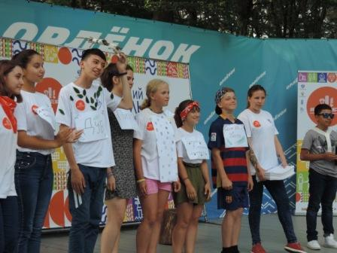
6.2. ТЕАТРАЛИЗОВАННЫЕ ИГРЫ
Одной из интерактивных технологий обучения является использование ролевых, деловых и театрализованных игр. Сегодня метод театрализации активно используется на всех уровнях образования.
Театрализованные спектакли, поставленные на тему изменения климата, могут быть заранее подготовлены со специальными костюмами. Такие выступления можно показывать как на школьных мероприятиях, так и вне школы – публичные тематические праздники, акции.
В выездных лагерях, экспедициях и в других не формальных условиях пользуются широкой популярностью спонтанно подготовленные театральные постановки. В этом случае сценарий придумывается детьми быстро с достаточно простым содержанием, но с яркой эмоциональной окраской. Костюмы готовятся из подручного материала и могут быть достаточно символичны. Такие постановки, от задумки до выступления, как правило, проходят в один день. Такой подход мобилизует творческое воображение участников, не требует от них профессиональных актерских способностей, поэтому в них с удовольствием принимает участие большое количество детей.
В 2019 году на тематической смене во Всероссийском детском центре «Орленок», после лекции об изменении климата, школьники, участники проектов по «Климатической шкатулке», подготовили творческие сценки на две из тем, связанных с последствиями изменения климата – «Сохранение лесов» и «Сокращение водных ресурсов». В юмористической форме ребята поставили минипьесы.
12

Slide 13
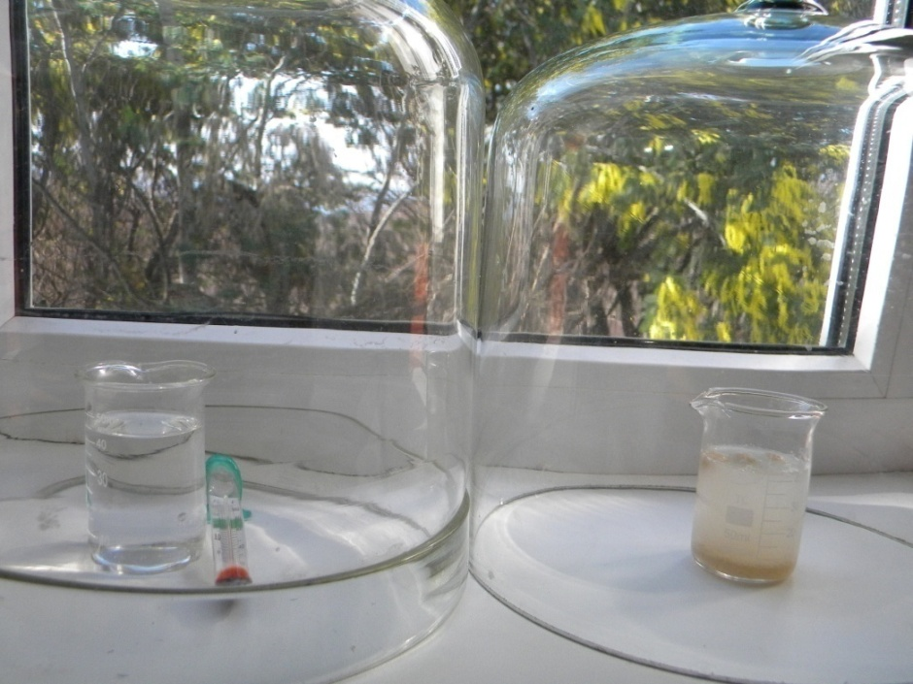
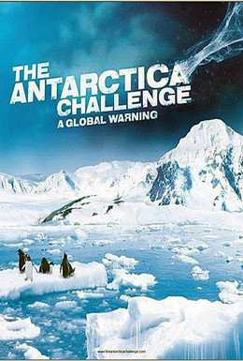

7. ДЕМОНСТРАЦИИ. ВСТРЕЧИ СО СПЕЦИАЛИСТАМИ
Демонстрация может проводиться как на уроке, так и на внешкольном мероприятии, в зависимости от темы и задач мероприятия. Примеры:
демонстрация действия моделей энергосберегающего (ресурсосберегающего) оборудования;
демонстрация фильмов, мультфильмов, телепередач и другой медиапродукции о последствиях изменения климата и способах уменьшения воздействия на климат;
демонстрация других наглядностей о последствиях изменения климата и способах уменьшения воздействия на климат.
Встречи со специалистами.
На внеклассные мероприятия приглашают специалистов климатологов, которые профессионально расскажут о системе метеорологических наблюдений в регионе, результатах наблюдений за последние годы и последствиях изменения климата. Можно так же пригласить:
специалистов особо охраняемых природных территорий;
специалистов организаций, внедряющий низкоуглеродные технологии производства;
общественников, занимающихся организацией мероприятий по снижению нагрузки на климат;
Ученых ведущих научных организаций, профессионально занимающихся вопросами климата.
13

Slide 14
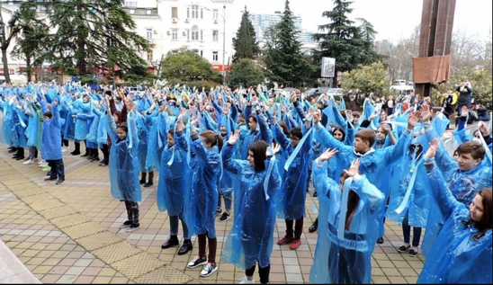
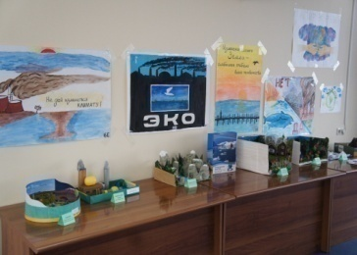
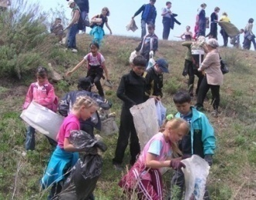
8. МАССОВЫЕ ПРАЗДНИКИ
(КОЛЛЕКТИВНО-ТВОРЧЕСКИЕ ДЕЛА)
Тематические праздники, фестивали творчества и фантазии; конкурсы, как правило, приуроченные к международным экологическим датам:
День Земли (20 марта),
Всемирный день водных ресурсов (22 марта),
Всемирный день дикой природы (3 марта),
Всемирный день метеорологии (23 марта), который проводится с целью повышения осведомленности широкой общественности о возможных последствиях изменения климата,
Час Земли (24 марта),
Международный день Матери-Земли (22 апреля).
В рамках этих дней проводятся конкурсы театральных постановок, чтецов и авторского творчества, рисунков и плакатов по теме изменения климата. Отснятые должным образом детские рисунки и плакаты, подготовленные к этим мероприятиям, можно использовать в качестве информационного материала для буклетов, календарей, другой продукции. Материал для проведения выставки на такие мероприятия можно готовить заранее, в течение года.
Например, конкурс фоторабот «Погода нервничает», где дети в течение учебного года фотографируют необычные или опасные погодные явления (ураганы, грозы, шторм, наводнение) и затем эти работы представляются на фотовыставке к Всемирному дню метеорологии.
14

Slide 15
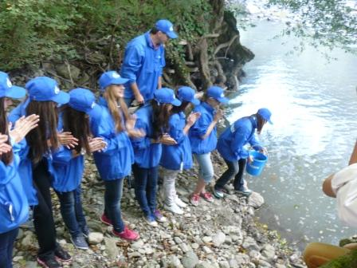
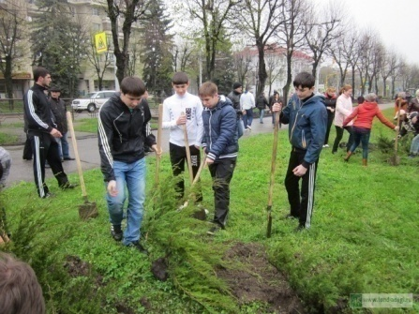
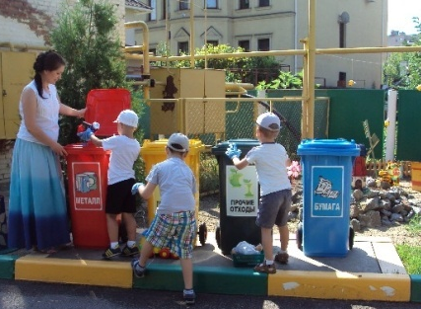
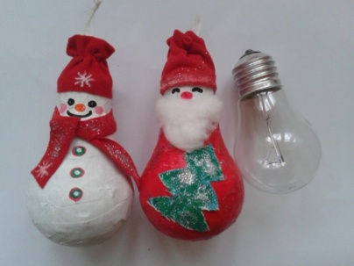
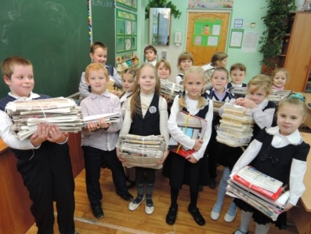
9. ОБЩЕСТВЕННО ПОЛЕЗНЫЕ И СОЦИАЛЬНО
ЗНАЧИМЫЕ МЕРОПРИЯТИЯ
Сохранение биоразнообразия – выпуск Черноморского лосося из питомника в реку.
Акции по озеленению, по сбору пластиковых бутылок и крышечек, батареек, макулатуры. Конкурсы творческих работ по «вторичному использованию», например пластиковых бутылок – в домашнем хозяйстве. Или украшение новогодней ёлки отработавшими лампочками, которые с помощью творчества и фантазии детей, родителей и преподавателей превращаются в игрушки, зверюшки, звездочки и другие новогодние украшения. В эколого-биологическом центре города Сочи проводят акцию «Елку в переработку». После новогодних праздников жители города привозят сюда ёлки, где они перерабатываются в щепу, а затем используются для подстилки животным, отсыпки садовых дорожек и других нужд.
15

Slide 16
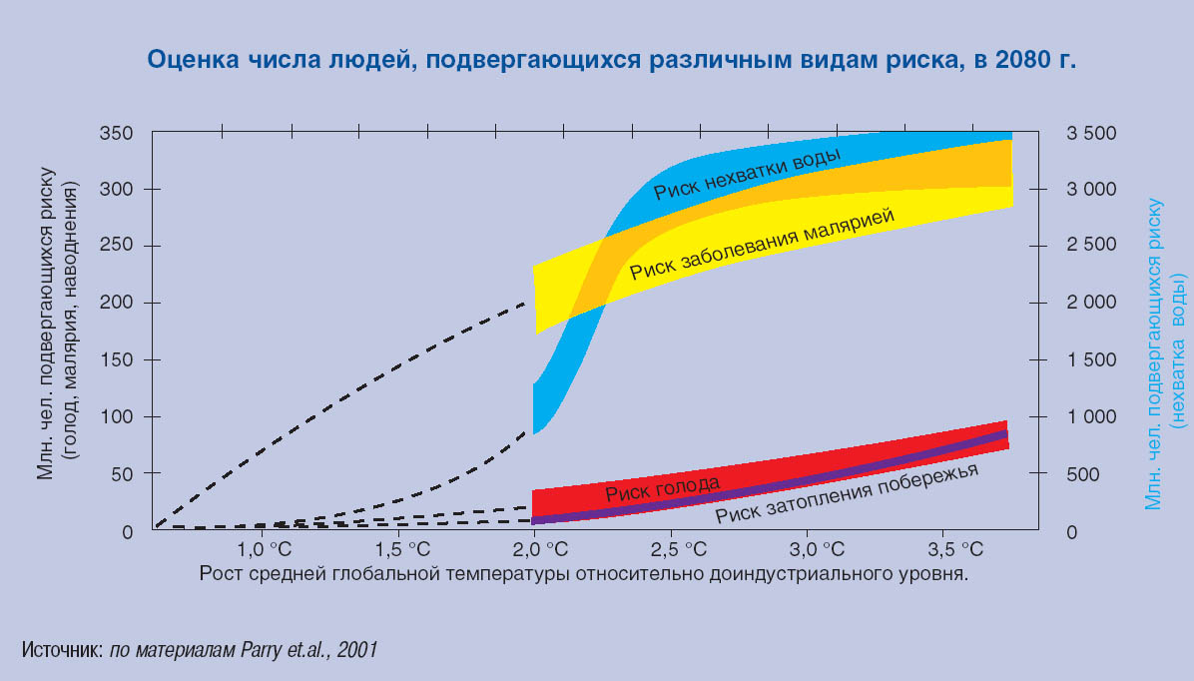
10. ИНФОРМАЦИОННО-ПРОПАГАНДИСТСКАЯ
ДЕЯТЕЛЬНОСТЬ
Информационно-пропагандистская деятельность по информированию населения в вопросах изменения климата через систему образования. Это могут быть специально выделенные в школе стенды с информацией, информация на обложках дневников, закладках для книг, рубрики в школьных газетах, где есть издательская деятельность.
Интересной и важной для детей и родителей будет информация о причинах глобальных изменений климата, последствиях для природы и человека. Понять и ощутить, что проблема изменения климата касается каждого человека, помогут плакаты с прогнозами о тех рисках для людей, которые влечет за собой эта проблема: нехватка воды, рост инфекционных заболеваний, голод. Эта информация может быть на информационных стендах школы, на страничках в социальных сетях школы, класса, других детских объединений.
Помимо общей информации важно популяризировать информацию о том, что дает вторичная переработка стекла, пластика, бумаги, металла. А так же о том, что влияет на размер «углеродного следа» и как строить свой образ жизни, чтобы его уменьшить.
Разрабатывать такие плакаты, информационные листки могли бы сами дети. С такими рисунками детей можно выпускать календари, блокноты, другую полиграфическую продукцию.
Рост средней глобальной температуры и водные проблемы
1⁰С - полностью исчезают небольшие горные ледники в тропических странах, проблемы с водоснабжением 50 млн. чел.
2⁰С - на 20-30% сокращение водных ресурсов в чувствительных регионах (Средиземноморье, Африка, Средняя Азия…. )
3⁰С - до 4 млрд. чел вынуждены сократить потребление воды
4⁰С - сокращение водных ресурсов в чувствительных регионах на 30-50%
5⁰С - исчезновение крупных ледников, серьезнейшие проблемы с водоснабжением Китая и Индии, и т.п.
16

Slide 17
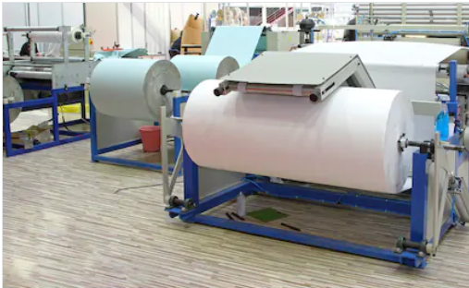
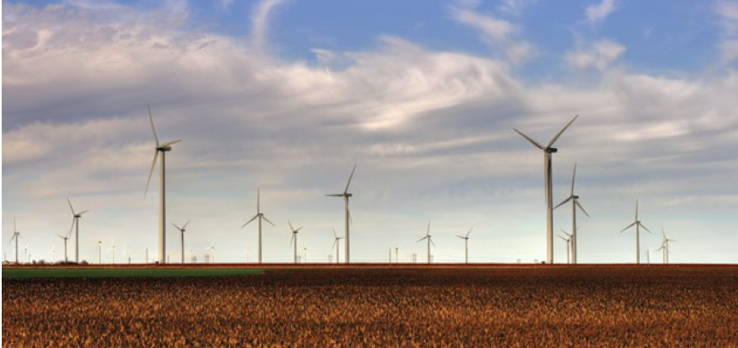
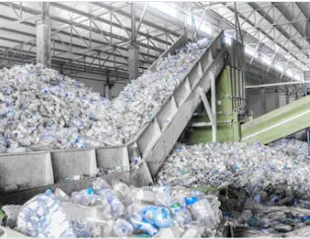
11. ЭКСКУРСИИ
Экскурсии, как правило, организуются на предприятия, где внедрены ресурсосберегающие технологии. Так же это могут быть:
предприятия по сортировке мусора;
предприятия по переработке вторичного сырья – пластика, стекла, бумаги;
предприятия, на которых производят продукцию из переработанных материалов;
др.
Экскурсия на бумажный комбинат.
Изготовление бумаги из вторсырья – макулатуры
Экскурсия на ветровую электростанцию
Экскурсия на мусороперерабатывающий завод
17

Slide 18
СПИСОК ИЛЛЮСТРАЦИЙ
Фотографии и иллюстрации, использованные в модуле, для которых не указаны источники, взяты из комплекта «Климатическая шкатулка» (см. Список иллюстраций в конце пособия) или предоставлены участниками программы.
Источники дополнительных иллюстраций:
Слайд 4
Фото сверху: Commons.wikimedia.org (SKas)
Фото снизу (слева направо):
1 – Commons.wikimedia.org (Александра Зайцева)
2 – Commons.wikimedia.org (Сашка Денисов)
Слайд 16
Фото – по материалам Parry et.al.,2001
Слайд 17
Фото сверху: Shutterstock.com (Baloncici)
Фото снизу: Shutterstock.com (Alba_alioth)
18

Slide 19

Важным во внешкольной и неформальной образовательной деятельности с детьми является возможность привлечения родителей.
Родители вместе с детьми выполняют поисковые, исследовательские, творческие задания, учувствуют в акциях.
Таким образом, внешкольная деятельность, как основной вид воспитательного процесса, позволяет формировать мировоззрение не только у детей, но и воздействовать через них на родителей.
СПАСИБО ЗА ВНИМАНИЕ!
Программа развития ООН
2020

